Slide 1
可行性报告
汇报小组——G7

Slide 2
目录/CONTENTS
前提
方案
可行性分析
其他

Slide 3
前提
项目的要求：
实现单人闯关，无尽以及多人联机闯关，无尽的游戏模式。同时游戏内拥有不同的道具以及各种不同的敌人，与敌人对战时有着各种不同的交互效果。
游戏能够正常、稳定地运行，实现联机功能，并在多数环境下均能够运行。
项目如期完成。
推广给同学游玩，得到他们的游玩兴趣与认可。
项目的目标：

Slide 4
项目的环境，条件，限制
环境：
1.资金：有限
2.可利用资源：学校图书馆，中国知网，jetbrains系列软件（可申请免费使用），老师的指导
3. 学习，开发场所：学校自习室，图书馆
限制与风险：
1.技术：由于考虑到联机等技术难度较大，因而技术问题可能成为限制小组项目 发展的主要原因。
2. 时间限制：其他课程以及各类活动较多，放在小组项目上的时间较少
条件：
1.项目周期：2022/9/12~2023/1/5
2.人力成本：3*46*115 = 15870（按照平均每人每天投入一小时计算）
3. 服务器成本：一千以下

Slide 5
方案的选择
原有方案的优缺点、局限性及存在的问题：
· 使用方便，有现成的模板
· 实现难度高，可能出现bug或无法完成

Slide 6
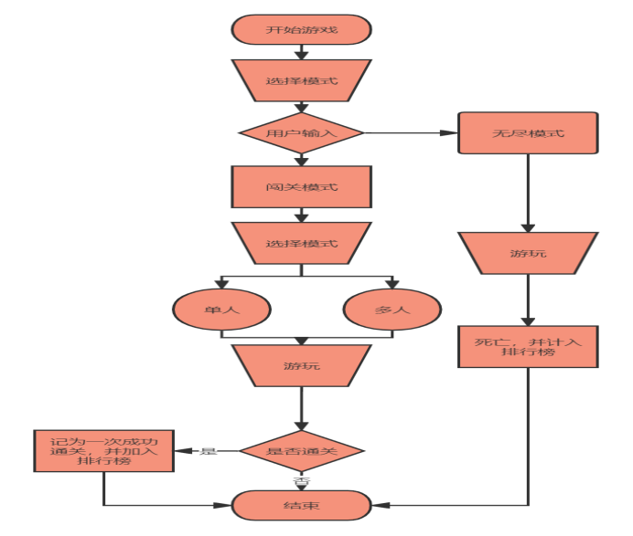
原有方案：
原有方案我们计划的更为完善，但因不能确定最后是否能够全部完成而提出简化版的其他方案

Slide 7
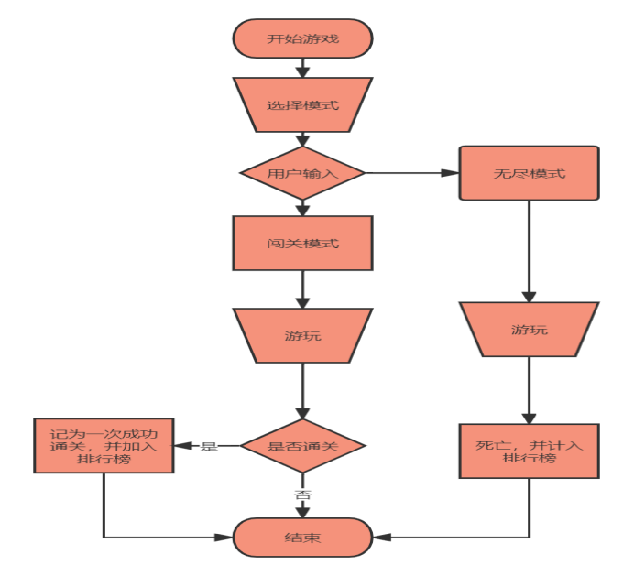
方案1：
在方案一中，我们直接放弃了多人模式，只剩下单人闯关和单人无尽模式

Slide 8
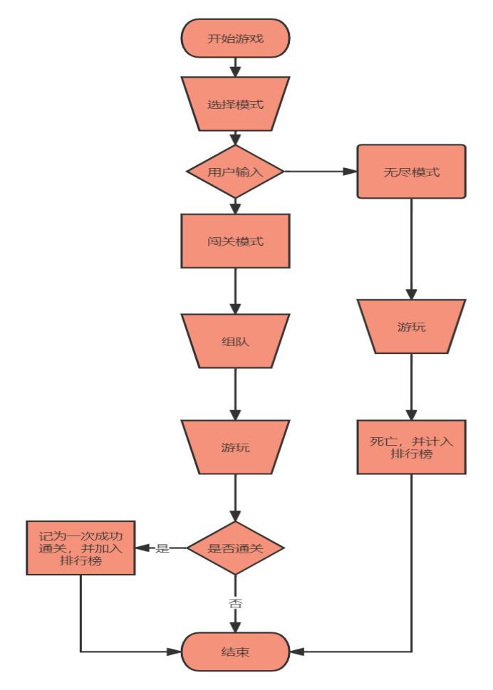
方案2：
在方案二中，我们计划使用匹配的模式来实现多人组队游戏，同时单人无法进入游戏
方案二与原有方案较为接近

Slide 9
最终选取方案准则：
最终方案能够完整，明确地概括整个项目的总体结构框架，能够客观地进行可行性分析并给出一定的解决方案和建议。
与其他方案相比更为客观，更具兼容性
在此基础上，我们最终还是选取了原有方案。即保留单人模式的同时开放多人模式，玩家可自由选择

Slide 10
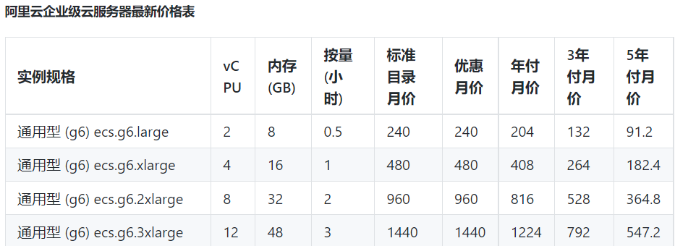
可行性分析：
人力成本：15870元（按每人每天工作一小时，时薪46元，9.22至1.5共115天计算）
服务器成本：预测不超过一千
由于unity引擎等关键软件可免费使用，因而在项目开发这方面的经济支出极小，人力成本暂因为小组作业而无需发放实际工资，服务器成本预计不超过五百，经济上负担较小，具有可行性。
经济可行性：
（附阿里云企业云服务器价格）

Slide 11



技术可行性：
软件：
unity，jetbrains系列，网上有系列教程，图书馆有相关书籍，可以对照自主学习使用。
游戏元素的设计：对照众多不同种类游戏内的元素设计可以进行相关的借鉴学习
例如：可以参考卡牌类游戏杀戮尖塔的数值设计，防止出现数值不平衡现象

Slide 12


法律可行性：
我们项目计划借鉴了其他的弹幕射击游戏，拥有自主创新的部分，同时没有采用收费的模式而是计划免费给同学，好友下载游玩。
在项目的推进过程中我们小组也会时刻注意是否遵守了相关的法律法规
（可参考《计算机软件保护条例》以及《中华人民共和国著作权法》）

Slide 13
分工：
张津衔同学构建了PPT基本的框架并且填充了少量内容
沈浩一同学完成了PPT的大部分内容排版与填充
石武杰同学提交了大量建议并提供了思路
评分：
张津衔90
沈浩一95
石武杰88

Slide 14
谢谢观看

Slide 15
谢谢观看

